Slide 1

DIGITÁLNÍ UČEBNÍ MATERIÁL
Číslo projektu | CZ.1.07/1.5.00/34.0969
Název školy | Gymnázium Česká a Olympijských nadějí, České Budějovice, Česká 64
Název materiálu | VY_32_INOVACE_CH_6E_BAR_25_SINGLETOVYKYSLIK
Autor | Mgr. Ivan Bartoš, Ph.D.
Tematický okruh | Chemické reakce
Ročník | 6.
Datum tvorby | 15.9.2013
Anotace | Návod k přípravě singletového kyslíku, který má značný biologický význam. Fluorescence kyslíku je vysvětlena přes kvantové stavy.
Metodický pokyn | Pracovní list je určen jako výuková pomůcka se zaměřením na mezipředmětové vztahy předmětů chemie, fyzika, biologie i jako materiál k samostudiu. Možnosti využití: promítání, práce jednotlivců nebo dvojic u PC, vytištění pracovního listu pro laboratorní cvičení.
Pokud není uvedeno jinak, použitý materiál je z vlastních zdrojů autora

Slide 2
Pomůcky: dělící nálevka, frakční baňka, promývačka, chemická vana, velká kartonová krabice
Chemikálie: NaOH, H₂O₂, HCl, KMnO₄, led
Bezpečnost: kyslík: oxidující, R8, S2,17 chlor: toxický, dráždivý, nebezpečný pro životní prostředí, R23,36/37/38,50, S9,1/2,45 peroxid vodíku: oxidující, žíravý, R5,8,20/22,35, S1/2,17,26,28,36/37/39 hydroxid sodný: žíravý, R35, S1/2,26,37/39,45 kyselina chlorovodíková: žíravá, R34,37, S1/2,26,45

Slide 3
Postup: Celý pokus provádíme v digestoři. Do dělící nálevky nalijeme 50 ml 20% HCl, do frakční baňky, spojené s dělící nálevkou, nasypeme na dno 15 gramů KMnO₄. Skleněná trubička napojená na odbočku frakční baňky ústí do promývačky. Do promývačky chlazené zvenčí ledem v chemické vaně nalijeme směs 20 ml 30% H₂O₂ s 10 ml koncentrovaného NaOH. Neprodleně otevřeme kohout dělící nálevky s HCl a vyvíjíme chlor. Ten „probublává“ do promývačky. Zatemníme místnost nebo použijeme kryt z velké kartonové krabice s průhledem pro pozorování. Po chvíli sledujeme vznik singletového kyslíku, bublinky plynu světélkují „krvavě“ červenou barvou. Jev způsobila fluorescence.

Slide 4
Vysvětlení:
Pro vysvětlení jedinečného uspořádání elektronů v molekulovém kyslíku je nutné použít kvantovou teorii. LCAO model vede k k následujícímu obsazování molekulových orbitalů v základním stavu: O₂Y(1s_{g})²(1s_{u})²(2s_{g})²(2s_{u})² (3s_{g})²(1p_{u})⁴(1p_{g})². Uspořádání elektronů u kyslíku je determinováno šesti elektrony v p MO (molekulové orbitaly). Konfigurace spinů stavu o nejnižší energii je: O₂Y (core) (p_{x})89 (p_{y})89 (p*_{x} )8 (p*_{y})8 . Spektroskopický term pro tento stav je ³S_{g} ^{G}. Nespárované elektrony ve dvou různých MO vysvětlují paramagnetismus molekulárního kyslíku. Obsazení elektronů v základním stavu a v excitovaných stavech o nižší energii je znázorněno na obr. 20. Dva spárované elektrony obsazují tytéž p_{g} MO v excitovaných stavech označovaných ¹D_{g}. O₂ (¹D_{g}⁺) je typ kyslíku o nižší energii, který chemicky reaguje jako ¹O₂. Excitační energie je 0.98 eV a poločas rozpadu je 45 minut při velmi nízkém tlaku plynu. Avšak srážky s ostatními molekulami způsobují mnohem kratší poločas rozpadu za normálního tlaku (14 minut). Stav o vyšší energii je ¹S_{g}⁺. V tomto stavu dva spárované elektrony obsazují dva různé p_{g} MO. Excitační energie je 1.63 eV a poločas rozpadu 7 sekund. Vyšší energetický stav kyslíku (¹S_{g}⁺) rychle přechází na O₂ (¹D_{g}⁺) ve zkapalněném stavu.

Slide 5
Některé exotermické chemické reakce (jako tato zde uvedená) mohou produkovat ¹O₂. Tyto reakce jsou často chemiluminiscentní kvůli zářivému přechodu ¹O₂ . Velmi známá je reakce peroxidu vodíku a chlornanu. Chlor vznikající reakcí HCl s KMnO₄ reaguje s vodou za vzniku chlornanového iontu. Chlornanový anion reaguje dále s peroxidem vodíku za vzniku singletového kyslíku.
Reakční schémata:
HCl + KMnO₄→ Cl₂ + MnCl₂ + KCl + H₂O
Cl₂ + H₂O → HClO + HCl
H₂O₂ + OCl^{G} → ¹O₂ + Cl^{G} + H₂O

Slide 6
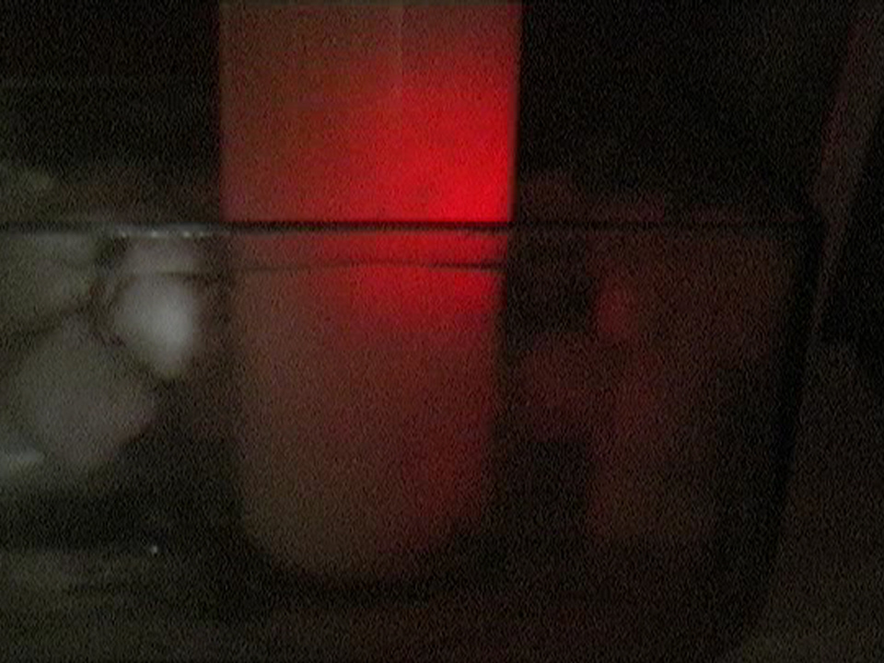
Obr. 1

Slide 7
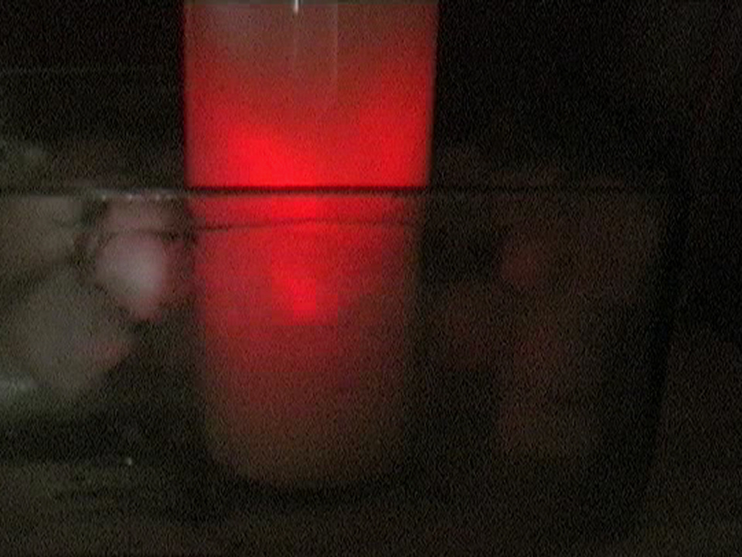
Obr. 2

Slide 8
Zdroje:
Obr. 1, Obr. 2: archiv autora
BARTOŠ I.: Digitalizovaný experiment - prostředek k osvojení vybraného učiva obecné chemie. Disertační práce. Praha: Př UK, 2010.

